Slide 1
”DE LA JOC…LA EDUCAȚIE FINANCIARĂ”
G.P.N.”ION CREANGA” BALS, OLT
PROFESOR ÎNVĂȚĂMÂNT PREȘCOLAR:
GIURESCU GHEORGHIȚA MIRELA
GRUPA: MIJLOCIE

Slide 2
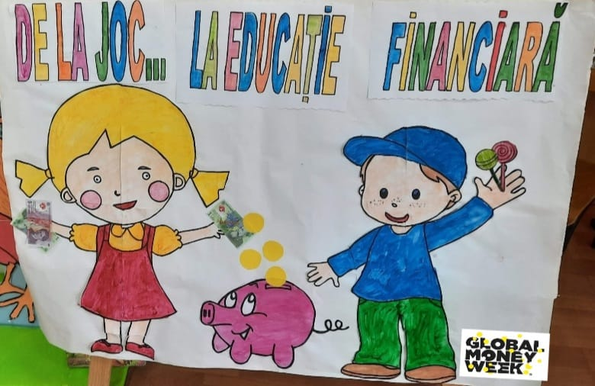
AFIȘUL
Promovarea conceptului de educatie financiara la prescolari, avand ca scop formarea unei imagini a modului in care banii sunt castigati prin munca, economisiti, investiti, imprumutati sau donati in scop caritabil.

Slide 3
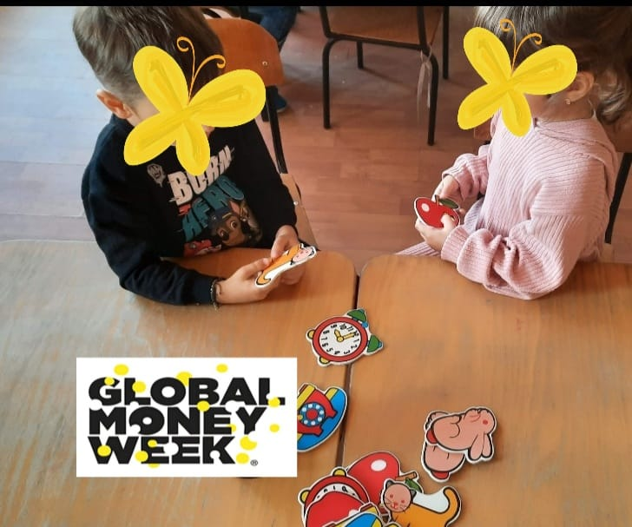
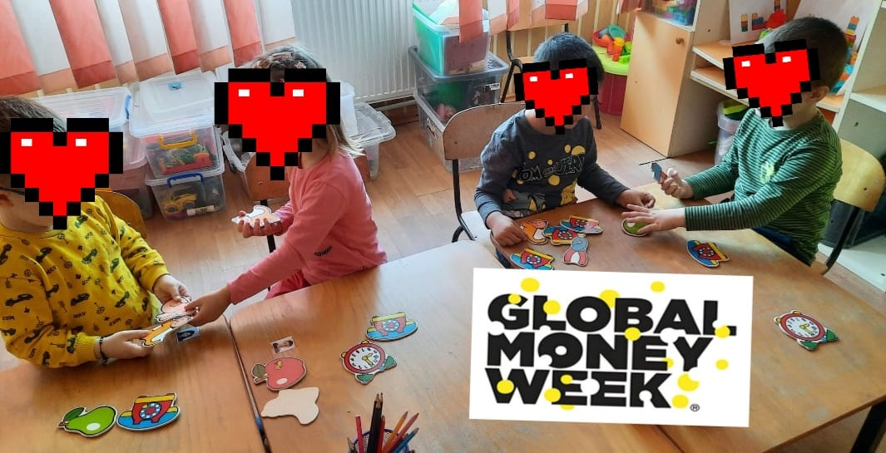
TROCUL
Sa inteleaga notiunea: ”troc”=”schimb”
Cunoasterea si utilizarea unor tehnici de negociere a unor produse.

Slide 4
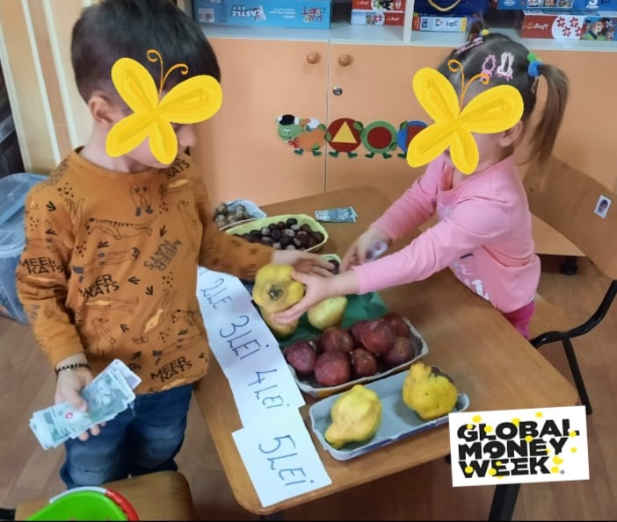
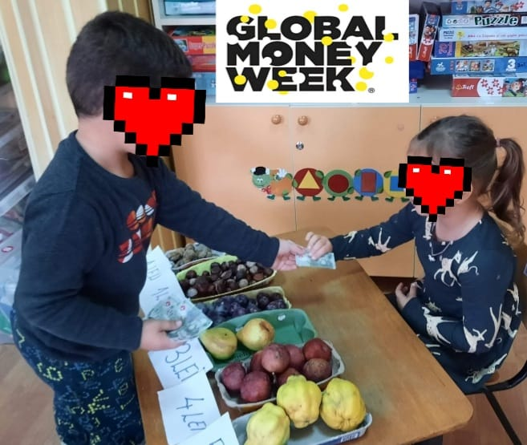
JOC DE ROL: ”LA PIAȚĂ” Utilizarea corecta a banilor; Observarea preturilor la anumite produse; Cunoasterea si utilizarea tehnicilor de negociere a unor produse.

Slide 5
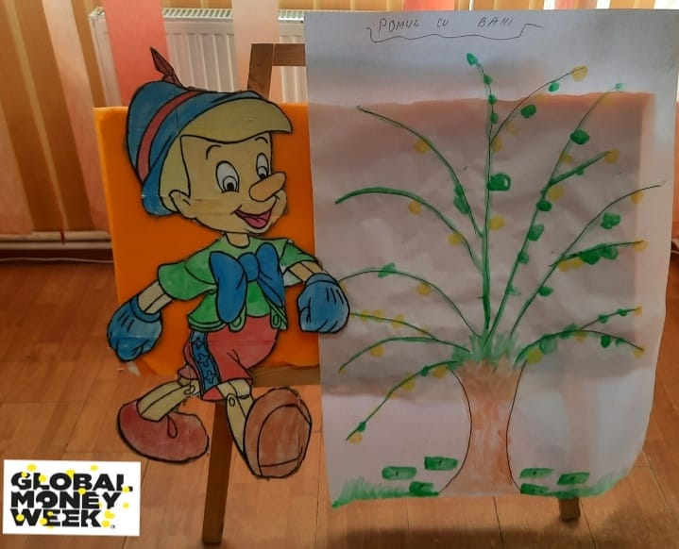
POVESTEA: ”POMUL CU BANI”
Banii se castiga prin munca!
Constientizarea importantei muncii.

Slide 6
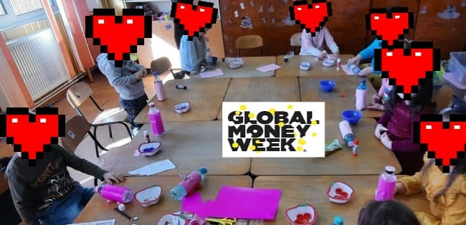
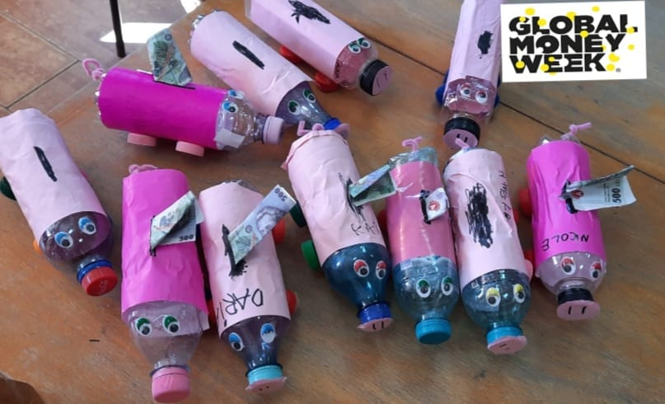
”PUȘCULIȚA”
Economisirea banilor este o deprindere de viata sanatoasa.
Banii pusi deoparte, intr-o pusculita, vor fi utili la nevoie!

Slide 7
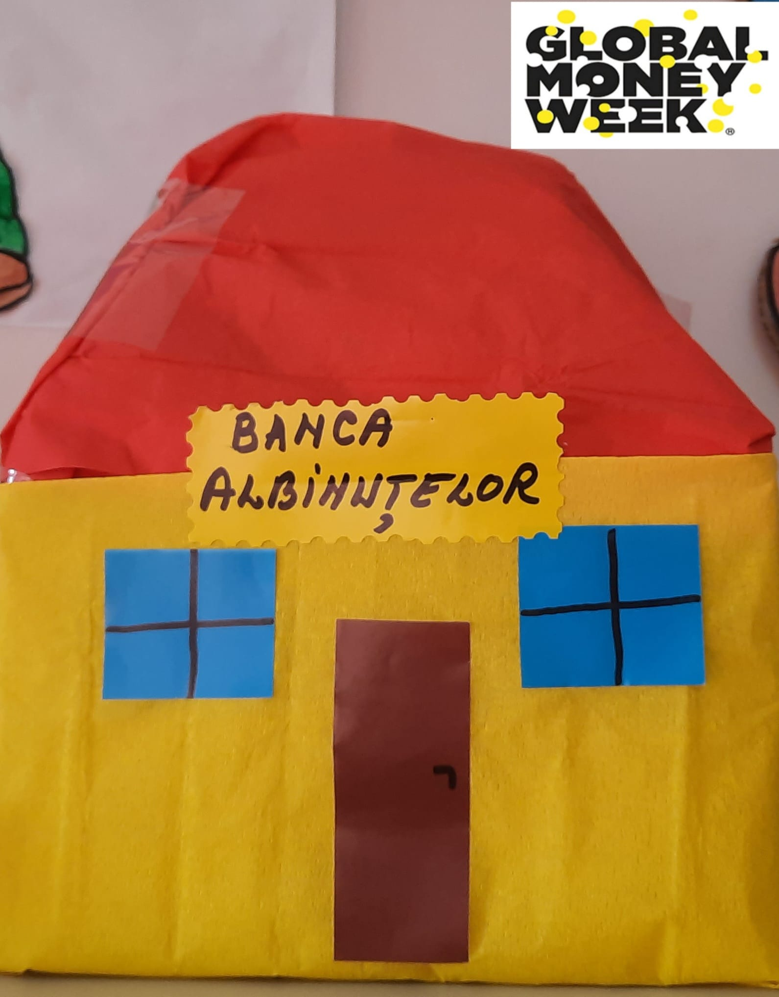
BANCA ALBINUTELOR
Ingelegerea rolului economisirii banilor.
Fixarea notiunilor: ”BANCA”, ”CARD”, ”BANCOMAT”.

